Slide 1
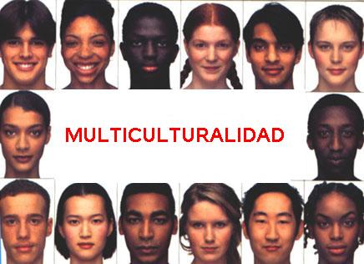
Multiculturalidad
La mejor cultura son tus raíces

Slide 2

TEMA:
Multiculturalidad
Integrantes:
Armijos Pachar Erwin
Espinoza Santos Catherine
Espinoza Santos Nathaly
Gordillo Alarcon Rossana
Gonzabay Gonzabay John
Ledesma Guerrero Priscila

Slide 3
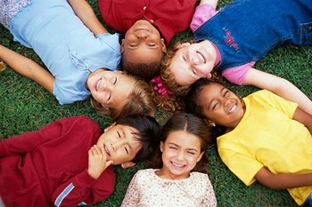
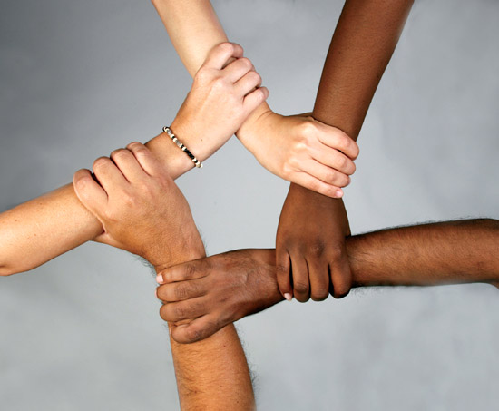
La educación, como la luz del sol, puede y debe llegar a todos.

Slide 4
OBJETIVOS
Objetivo General
Promover la cultura en el entorno universitario.
Objetivos Específicos
Tener una buena convivencia entre los estudiantes.
Crear un ambiente de confianza y tranquilidad.

Slide 5
Marco Teórico

Slide 6
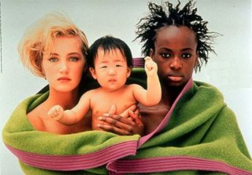
¿qué es la multiculturalidad?
Significa la existencia de diferentes culturas en un mismo espacio geográfico y social, estas culturas habitan pero influyen poco las unas sobre las otras y no suelen ser permeables a las demás. La sociedad de acogida suele establecer jerarquías legales y sociales que colocan a los otros grupos en inferioridad de condiciones, lo que lleva al conflicto, al menosprecio, y prejuicios dificultando la convivencia social.

Slide 7
CARACTERISTICAS
La multiculturalidad se entiende básicamente como la coexistencia de diversas culturas en un mismo territorio.
Representa en si misma la diversidad y esa diversidad es la que puede permitir construir colectivamente un mundo mucho más habitable que hace tiempo que dejó de ser deseable para hacerse necesario.
Identidades que deben ser vistas como algo que no es fijo, si no que todo el tiempo cambia.
Generalmente no se trata sólo de diversidad, si no que sobre una diversidad que está organizada según la etnicidad.

Slide 8

Programa nacional de becas
El Programa Nacional de Becas, tiene el propósito de facilitar el acceso a la educación de los ecuatorianos y ecuatorianas, estimular el desarrollo de sus talentos, habilidades y destrezas, promover su formación, preparación y perfeccionamiento en áreas prioritarias para el desarrollo nacional y fomentar la movilidad académica y estudiantil y el intercambio cultural y de conocimientos con otros países de la región y del mundo.
Gracias a este programa en 5 años comprendidos desde agosto del 2008 hasta agosto del 2013, se beneficiarán 125.000 ecuatorianos y ecuatorianas a través de 6 subprogramas, con una inversión histórica de
$ 230'261.252.

Slide 9
Conclusiones
Considerar la diversidad humana, no como un problema sino como algo positivo y sobre todo, como una gran oportunidad de intercambio y enriquecimiento.
En nuestro país existen universidades con gran variedad de culturas, con quienes convivimos a diario.
La educación en la interculturalidad exige la participación del conjunto de los colectivos de la comunidad.

Slide 10
recomendaciones
Debemos aprender a convivir con todas las personas sin importar razas, culturas, nacionalidades, sin excluir a nadie .
Adoptar una actitud de apertura hacia otros modelos culturales
Ejercer la crítica constructiva con las otras culturas y con la propia
Intentar mantener una posición objetiva y no dejarse llevar por los estereotipos culturales evitará que surjan y se consoliden conflictos.

Slide 11
bibliografía
http://www.bantaba.ehu.es/formarse/ficheros/view/Exposici%C3%B3n_2_Sesi%C3%B3n_1.pdf?revision_id=34450&package_id=34415
http://www.iece.fin.ec/
http://segundageneracion.wordpress.com/multicultura/

